Slide 1
Viva o Centro São Paulo
ELETROMOBILIDADE
Zona de Baixa Emissão
Prof Dr. Marcelo Schneck de Paula Pessôa
Escola Politécnica da USP
agosto 2026
CONECTICIDADE

Slide 2


Cidade de São Paulo
Mais de 88% das emissões são provenientes de emissões de GEE
Frota de carros, ônibus, caminhões e motos
CONECTICIDADE
2
Notes:
Um serviço público completamente digital é fantástico para mim mas pode ser uma nova barreira para quem não tem tem equipamento ou não sabe usar a tecnologia
Não basta...
Precisamos decidir...

Slide 3
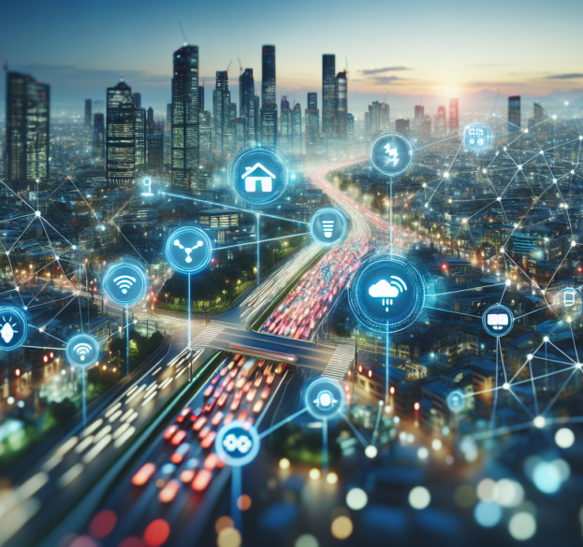
Ações realizadas
Política de Mudança do Clima do Município : lei municipal de Lei Municipal nº 14.933/2009
Metas de redução das emissões associadas ao transporte coletivo: Lei nº 16.802/2018
Meta: 2024 com 20% da frota eletrificada
Imagem ilustrativa: infraestrutura urbana conectada e sensoriamento.
CONECTICIDADE
3

Slide 4
Frota de São Paulo
Cidade de São Paulo possui uma frota com mais de 12.000 ônibus, organizados em veículos de diversos tamanhos, desde micro-ônibus até ônibus bi-articulados
Aproximadamente 1.700 ônibus elétricos e tróleibus em operação
Aproximadamente 7,2 milhões de pessoas por dia útil
Imagem ilustrativa: infraestrutura urbana conectada e sensoriamento.
CONECTICIDADE
3

Slide 5
Barreiras para a eletrificação
Geração de energia
Distribuição de energia
Carregamento nas garagens
Imagem ilustrativa: infraestrutura urbana conectada e sensoriamento.
CONECTICIDADE
3

Slide 6
Geração de energia
A frota de ônibus é, para as concessionárias de energia, uma massa de novos consumidores
Portanto a empresa deveria estar comemorando esse fato pois a perda é das empresas de petróleo que perdem seus clientes
O consumo total é da ordem de 625MW o que corresponde a existir um hidrogerador de Itaipu, dos 19 da usina, exclusivamente para alimentar a frota de ônibus
Imagem ilustrativa: infraestrutura urbana conectada e sensoriamento.
CONECTICIDADE
3

Slide 7
Distribuição de energia
Esse tem sido o maior problema devido à situação da rede de distribuição antiga, com defasagem de modernização, causando problemas para os consumidores atuais
Essa nova massa de energia vem causando problemas pois exige investimentos pesados para chegar às garagens dos ônibus
Imagem ilustrativa: infraestrutura urbana conectada e sensoriamento.
CONECTICIDADE
3

Slide 8
Carregamento nas garagens
É muito diferente encher o tanque de diesel em alguns minutos versus a recarga da forta em muitas horas
Necessário fazer a reestruturação do leiaute das garagens, reprogramação do sequenciamento das recargas, além da reforma do sistema elétrico para suportar uma operação de frota elétrica
Algumas estações possuem proximidade de subestações, fato que facilita a expansão da rede na empresa
Imagem ilustrativa: infraestrutura urbana conectada e sensoriamento.
CONECTICIDADE
3

Slide 9
Dificuldades encontradas
Ônibus adquiridos sem possibilidade de operação
Problema na distribuição
Necessidade de realizar uma coordenação integrada por ser uma operação altamente complexa, com muitas partes envolvidas
Imagem ilustrativa: infraestrutura urbana conectada e sensoriamento.
CONECTICIDADE
3

Slide 10
Soluções propostas (1 de 4)
Programação territorial da implantação com aspectos espaciais e temporais
Considerações: garagens x infraestrutura elétrica x linhas atendidas x ônibus disponíveis
Imagem ilustrativa: infraestrutura urbana conectada e sensoriamento.
CONECTICIDADE
3

Slide 11
Soluções propostas (2 de 4)
Curto prazo: priorizar veículos disponíveis com garagens com melhores condições de conexão
Médio prazo: realizar reforços de menor e média complexidade na distribuição e adequar novas garagens
Longo prazo: intervenções estruturais de maior porte necessárias para completar a eletrificação da frota
Imagem ilustrativa: infraestrutura urbana conectada e sensoriamento.
CONECTICIDADE
3

Slide 12
Soluções propostas (3 de 4)
Atenção especial aos tróleibus modernos como alternativa complementar
São Paulo possui experiência histórica com trólebus e ainda mantém infraestrutura e veículos dessa modalidade
Os trólebus modernos equipados com baterias modificam significativamente permitem pequena circulação em locais sem rede, mas possuem de recarregar durante a viagem, aliviando as garagens
Em andamento plano B com veículos movidos a biodiesel
(1 de 3)
Imagem ilustrativa: infraestrutura urbana conectada e sensoriamento.
CONECTICIDADE
3

Slide 13
Soluções propostas (4 de 4)
Outro ponto fundamental para esse projeto é o acompanhamento da redução das emissões devido às medidas realizadas, não somente da frota, mas outras como arborização e outras ações de melhoria da infraestrutura verde
Esta é uma oportunidade de avançar na criação de mecanismos capazes de mensurar, comparar, verificar e valorizar os ganhos ambientais produzidos por essas intervenções
Imagem ilustrativa: infraestrutura urbana conectada e sensoriamento.
CONECTICIDADE
3

Slide 14
Um problema sistêmico exige governança integrada
Geração, distribuição, garagens, veículos e operação encontram-se sob responsabilidade de diferentes organizações
Nenhuma delas, isoladamente, possui competência, informação ou capacidade de investimento para solucionar todo o problema
A eletrificação deve, portanto, ser tratada como um programa sistêmico de transformação da mobilidade urbana
A articulação dessas agendas com a aproximação do poder público, universidades, setor produtivo e sociedade está alinhada com o conceito da Tríplice Hélice da Inovação
Imagem ilustrativa: infraestrutura urbana conectada e sensoriamento.
CONECTICIDADE
3

Slide 15
Viva o Centro São Paulo
ELETROMOBILIDADE
Zona de Baixa Emissão
Prof Dr. Marcelo Schneck de Paula Pessôa
Escola Politécnica da USP
agosto 2026
CONECTICIDADE

